Slide 1
クローラーⅡ

Slide 2

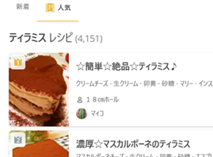
Common Gateway Interface(CGI)
絶え間なく投稿される口コミを自由検索してwebページとして表示する機能
SNS系サーバーは、複数のコンポーネントサーバーの連携で成り立っている
フルスタック！：プログラミング、webサーバー、html、SQLデータベースなど必要なすべての技術
Webサーバー
（httpサーバー）
データベースサーバー
レシピデータベース
リソース名からSQL文を生成
httpリクエスト
SQL: select ‘ティラミス’
ユーザーが投稿したレシピ（写真、テキスト）を保管する巨大なDB
DBからのデータをhtmlに自動編集

Slide 3
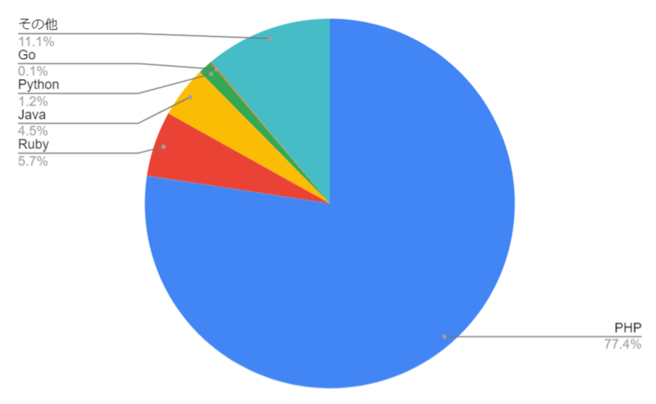
世界のWebサイト全体（上位1000万）でのサーバーサイド言語のシェア
https://runteq.jp/blog/programming-school/language/13807/

Slide 4

色々な言語を勉強するよりpythonを極める方がよい
php, Java, pythonもオブジェクト指向言語という点でよく似ている
Pythonのオブジェクト指向の仕組みを理解しておくことは重要
Pythonでサーバーサイドプログラミングを試すならFlaskがお勧め
Flask本格入門 ～やさしくわかるWebアプリ開発～

Slide 5
python以外で今の段階でやっておくとよい言語とは
C 言語
リアルタイム処理に向いた高速処理言語
非常にコンパクトに作れるので組み込み系に使われる
pythonの高速ライブラリの多くの中身はCで書かれている
Julia
高速という意味ではCと同じレベル
次世代のデータサイエンス言語標準になりうる （5年くらいはpython）
数理モデルを実装することを強く念頭に置いた言語

Slide 6
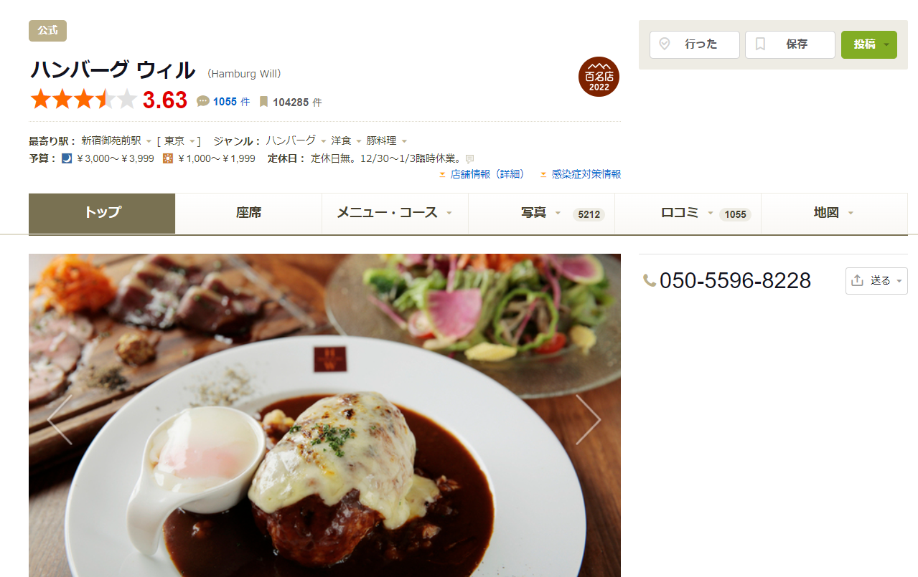
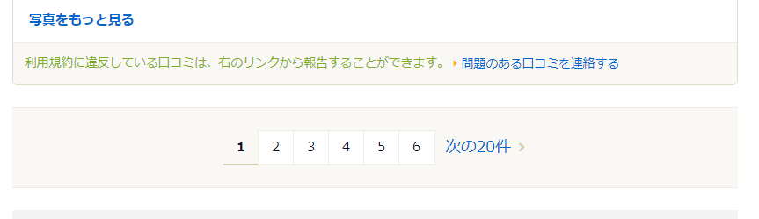
本格的なクローラー
https://tabelog.com/tokyo/A1304/A130402/13041176/
口コミが多い店舗はページネーションが出てくる
プログラムから自動的にクリックできたら。。

Slide 7
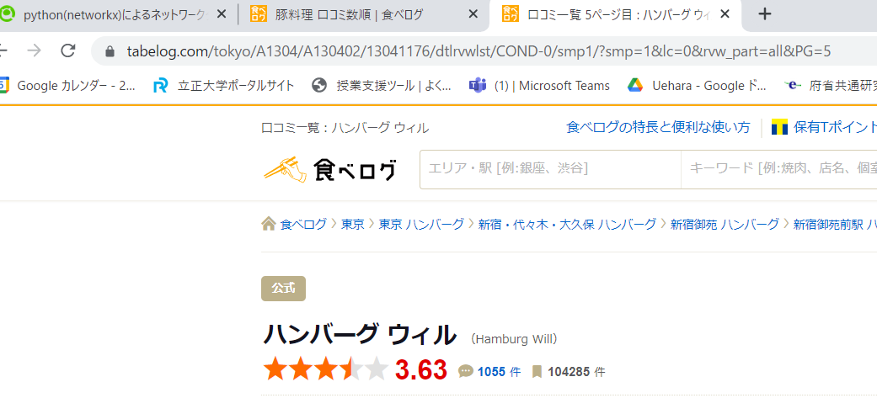
ページ番号をクリックしたときにURLボックスで何が変化するか？
PG=を直接変えると何が起きるか
https://tabelog.com/tokyo/A1304/A130402/13041176/dtlrvwlst/COND-0/smp1/?smp=1&lc=0&rvw_part=all&PG=5

Slide 8
演習：
自動的にページをめくるクローラープログラムを作成する
https://github.com/ueharaLab/bigdata4_scraper/blob/master/page_nation_crawler/page_nation_crawler.md
page_nation_crawler.py

Slide 9
データを収集できるようになったが、必要なデータは口コミだけ
HTMLのタグをどうやって取り除くか

Slide 10
スクレイピング

Slide 11
余計なタグを簡単に取り除く
スクレイピング(scraping)
収集したwebページからhtmlタグなど不要なデータを取り除いて、本文など必要なデータだけを抽出すること
デモプログラムを実行
tabelog_scraper_title.py

Slide 12
ページのソースにはタグに囲まれた口コミ情報がある
以下のリンクからページソース(HTML)を表示してスクロールしてみると、口コミのタイトルや本文がタグに埋もれて現れることがわかる
https://tabelog.com/tokyo/A1304/A130402/13041176/dtlrvwlst/COND-0/smp1/?smp=1&lc=0&rvw_part=all&PG=1
繰り返し表示されるタイトルの周辺タグに何か規則性はないだろうか
<p class="rvw-item__title rvw-item__title--rvwlst">
<a class="rvw-item__title-target" href="/tokyo/A1304/A130402/13041176/dtlrvwlst/B435282450/?use_type=0&amp;rvw_part=all&amp;lc=0&amp;smp=1"><strong>個人的に少ししょっぱく感じたかも？</strong></a>
</p>

Slide 13
問題
同様に口コミ本文、訪問日などの周辺のタグの規則性を観察してみる
どんな規則性があるか？

Slide 14
スクレイピングの基本的な考え方
ほしいデータを囲むHTMLタグ属性(class=など)を手がかりにする
タグ属性の位置をつきとめる
例：
<a class=“rvw-item__title-target” > </a> に囲まれた文字列はタイトル
*HTMLタグは必ず<開始タグ> 情報 </終了タグ> になっている
<p class="rvw-item__title rvw-item__title--rvwlst">
<a class="rvw-item__title-target" href="/tokyo/A1304/A130402/13041176/dtlrvwlst/B435282450/?use_type=0&amp;rvw_part=all&amp;lc=0&amp;smp=1"><strong>個人的に少ししょっぱく感じたかも？</strong></a>
</p>

Slide 15
スクレイピングライブラリ LXML
タグの規則性を手がかりに必要な情報をスクレイピングする便利なライブラリ
コード解説をざっくり
https://github.com/ueharaLab/bigdata4_scraper/blob/master/scraping/lxml%E8%A7%A3%E8%AA%AC.md
HTMLの構文規則を理解していないとよくわからないことがわかる！

Slide 16
HTMLの基本
記事の後半にHTMLの構造の説明があるので、読んでください。
4. HTMLファイルの基本構造 から。
https://saruwakakun.com/html-css/basic/html

Slide 17
HTMLのデータ構造
開始タグ <> 終了タグ </>で囲んだ階層構造
実際のHTMLは非常に深い階層構造
<!DOCTYPE html>
<html lang="ja">
<head>
<meta charset="UTF-8">
<title>HTML5</title>
</head>
<body>
<h1> </h1>
<p> </p>
</body>
</html>
内部的な宣言
（表示されない）
一番外側（ルート）
ブラウザで表示される内容

Slide 18
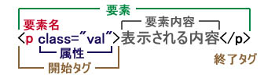
タグの構文規則
<p class="tips_txt">
Class属性
属性値
たいていの場合、タグの階層関係とタグの属性（属性値）で欲しい情報を特定できる

Slide 19
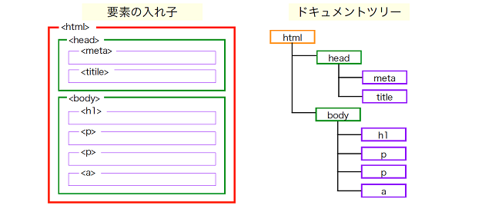
階層構造は木構造に表現することもできる
木構造にすると、目的のタグ（例えばh1)への到達経路が明確になる
構造を解析してデータ処理しやすい形式に変換することをパース(parse)と呼ぶ
parse

Slide 20
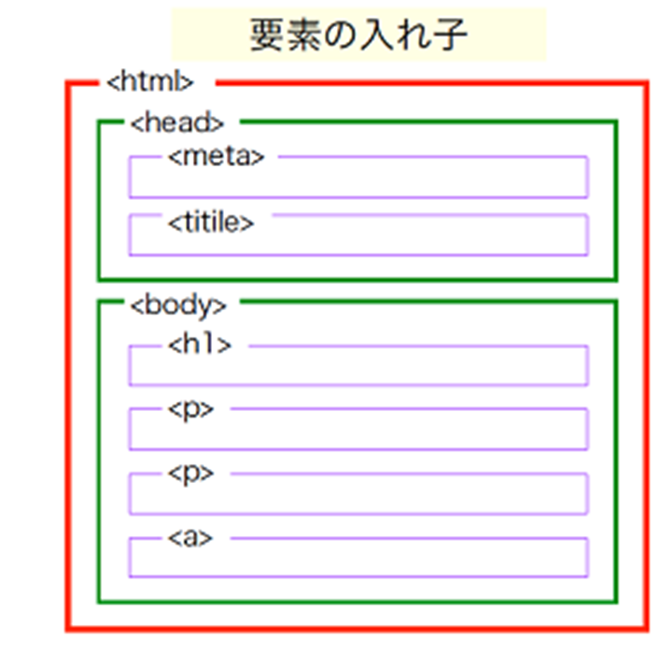
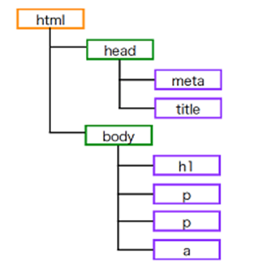
木構造は、欲しいデータへの経路(path)を表現する
html(XML)を対象にしたpathの記述をxpathと呼ぶ
パスがわかるとスクレイピングができる
parse
牛乳
ハチミツ

Slide 21
LXMLもう一度解説（以下のリンクと見比べる）
https://github.com/ueharaLab/bigdata4_scraper/blob/master/scraping/lxml%E8%A7%A3%E8%AA%AC.md
htmlのタグの階層（木構造）と属性を手掛かりにほしいデータを取り出す
基本的には3つの構文で記述する
HTMLを木構造に変換（パース）
取得したいデータへのパス（経路）を記述
データの取得
（テキストなど）
= lxml.html.fromstring()
こちらが詳しい
経路探索を可能な木構造にする（パース）
https://ai-inter1.com/xpath/
= root.xpath()
リスト型で返される！
（同一パスが複数ある）
牛乳
.text_content()
ハチミツ
タグ中に囲まれたテキストデータを取り出す

Slide 22
lxmlのパス(xpath)の記述はシンプル
Rootノード(html)と、データを特定するための最低限のパスだけを指定すればよい
root.xpath(“//a[@class=‘sozai']")
牛乳、ハチミツへのパス（のリスト）を検出
//:root(html)を意味する
a class=sozai
牛乳
a class=sozai
ハチミツ
div
パスを省略できる

Slide 23
タイトル文字列を取り出すためのxpath
コード中のxpath記述
title_path = root.xpath("//a[@class='rvw-item__title-target']")
HTMLのタイトルを意味するタグ
<p class="rvw-item__title rvw-item__title--rvwlst">
<a class="rvw-item__title-target" href="/tokyo/A1304/A130402/13041176/dtlrvwlst/B435282450/?use_type=0&amp;rvw_part=all&amp;lc=0&amp;smp=1"><strong>個人的に少ししょっぱく感じたかも？</strong></a>
</p>
Xpathの詳細
https://qiita.com/rllllho/items/cb1187cec0fb17fc650a

Slide 24
問題
x_pathを指定した後、以下の通りfor文でx_pathの値を繰り返し取り出している。これはなぜだろうか？ 何回繰り返すか？
title.text_content()は、titileへのパスからテキスト文字列だけを取り出すメソッドだが、下例のHTMLの場合、どの範囲が取り出されるか
for title in title_path:
print(title.text_content())
<p class="rvw-item__title rvw-item__title--rvwlst">
<a class="rvw-item__title-target" href="/tokyo/A1304/A130402/13041176/dtlrvwlst/B435282450/?use_type=0&amp;rvw_part=all&amp;lc=0&amp;smp=1"><strong>個人的に少ししょっぱく感じたかも？</strong></a>
</p>

Slide 25
演習：口コミ本文を取り出す
タイトル文字列をスクレイピングするプログラムtabelog_scraper_title.pyのxpathを修正して、口コミ本文を表示せよ
タイトルと本文を以下のように表示するようにプログラムを修正せよ
タイトル
本文
タイトル
本文
。。。
tabelog_scraper_title_body.py

Slide 26
タグの規則性を見つけ出すことがカギ
ソースを表示してスクロールしながら目を皿にようにして探すのは大変！
検証モードならもう少し簡単になる
https://tabelog.com/tokyo/A1304/A130402/13041176/dtlrvwlst/COND-0/smp1/?smp=1&lc=0&rvw_part=all&PG=1
該当のタグを探したい文字列の近くで検証を選択

Slide 27
続き
右側のウインドウをマウスオーバーしながら左側のハイライト部分を狭めていく

Slide 28
スクレイピングしたい文字列を正確にハイライトできたら、ソースを右クリックしてcopy -> copy element
<p class="rvw-item__title rvw-item__title--rvwlst">
<a class="rvw-item__title-target" href="/tokyo/A1304/A130402/13041176/dtlrvwlst/B418120743/?use_type=0&amp;rvw_part=all&amp;lc=0&amp;smp=1"><strong>『豚ハンバーグの完成系』</strong></a>
</p>
以下のようにタグを取り出せる
<p class="rvw-item__title rvw-item__title--rvwlst">
<a class="rvw-item__title-target" href="/tokyo/A1304/A130402/13041176/dtlrvwlst/B418120743/?use_type=0&amp;rvw_part=all&amp;lc=0&amp;smp=1"><strong>『豚ハンバーグの完成系』</strong></a>
</p>

Slide 29
演習
検証モードを使って以下のリンク上のクチコミ本文周辺のタグを取り出してください。
https://tabelog.com/tokyo/A1304/A130402/13041176/dtlrvwlst/COND-0/smp1/?smp=1&lc=0&rvw_part=all&PG=1

Slide 30
口コミの構造は不安定
例外があるので注意深くスクレイピングする必要がある
以下のようなケースで演習のコードを動かすと何が起きるか想像できるだろうか？
tabelog_kuchikomi.html
想像してから以下の実行して確認してみてください。(右図のダウンロード済htmlを読むようにしています）
tabelog_scraper_unmatch.py
タイトルが省略されている

Slide 31
タイトル、本文との対応関係がついていない
人気のハンバーグ専門店
<再訪>
運良く当日予約が出来、オープンと同時に入店。帰る頃には、順番待ちの人達が居る。ちなみに今回もテーブルの上にメッセージ入りのショップカードが添えられていた。心温まるサービスで席に着いた時に嬉...
下のタイトルがずれて表示される
おひとり様のお店入りやすさ
︎︎︎︎☑︎「岩中豚のパンチェッタベーコン」(1,680円)
溶けると言うか飲める名店ハンバーグ！
洋食の百名店 ハンバーグ ウィルさんヽ(´ー｀)
Open30分前に到着し並びは女性2名1組(若者)なので僕で2番手です。並んでる間にスタッフさんがメニューを渡

Slide 32
パスの子孫を取得する（参考）
1階層上（親）のパスから子にパスを指定すれば、対応が崩れない。
tabelog_scraper_title_body_child.py
<div class="rvw-item__visit-contents">
<div class="rvw-item__date">
<p>
2022/11訪問
</p>
</div>
<p class="rvw-item__title rvw-item__title--rvwlst">
<a class="rvw-item__title-target" href="/tokyo/A1304/A130402/13041176/dtlrvwlst/B443653003/?use_type=0&amp;rvw_part=all&amp;lc=0&amp;smp=1"><strong>人気のハンバーグ専門店</strong></a>
</p>
<div class="rvw-item__rvw-comment rvw-item__rvw-comment--custom">
<p>
&lt;再訪&gt;<br />運良く当日予約が出来、オープンと同時に入店。帰る頃には、順番待ちの人達が居る。ちなみに今回もテーブルの上にメッセージ入りのショップカードが添えられていた。心温まるサービスで席に着いた時に嬉...
</p>
</div>

Slide 33
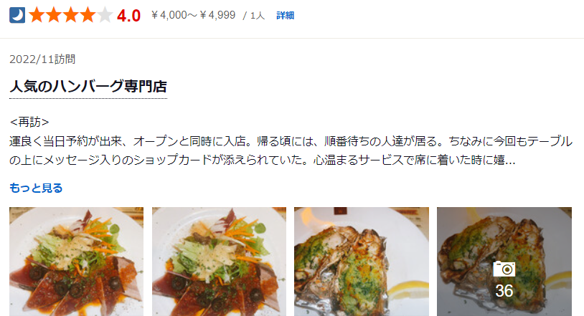
実は今までのプログラムでは本文が全部表示されていない
もっと見るをクリックすると全文が表示される。
これをcrawlerでクリックするには？

Slide 34
例によって‘もっと見る’の該当タグを探す
https://tabelog.com/tokyo/A1304/A130402/13041176/dtlrvwlst/COND-0/smp1/?smp=1&lc=0&rvw_part=all&PG=1
検証モードで‘もっと見る’をハイライトしても実は手がかりがない。’ソースを表示’で試行錯誤して探すしかない
<p class="rvw-item__title rvw-item__title--rvwlst">
<a class="rvw-item__title-target" href="/tokyo/A1304/A130402/13041176/dtlrvwlst/B479566322/?use_type=0&amp;rvw_part=all&amp;lc=0&amp;smp=1"><strong>いまや超行列店のハンバーグ屋さん</strong></a>
</p>
<div class="rvw-item__rvw-comment rvw-item__rvw-comment--custom">
<p>
今のハンバーグブーツが来る前から人気店では、あったが、今はとんでもない行列を作るお店となった日本を代表するハンバーグレストラン。<br />岩中豚というブランド豚100%使用したパテは、癖がなく旨みが詰まった...
</p>
</div>
<div class="rvw-showall-trigger js-show-review-item" data-is-review-detail="true" data-review-id="177643144" data-rvw_part="all">
<span class="rvw-showall-trigger__target">もっと見る</span>
タイトルタグのリンクを踏むと本文全部が表示される！

Slide 35
クリックしたときのURLに注意！
<a class="rvw-item__title-target" href="/tokyo/A1304/A130402/13041176/dtlrvwlst/B479566322/?use_type=0&amp;rvw_part=all&amp;lc=0&amp;smp=1">
クリックすると自動的にこの部分が追加されている
https://tabelog.com/tokyo/A1304/A130402/13041176/dtlrvwlst/B479566322/?use_type=0&rvw_part=all&lc=0&smp=1

Slide 36
本文全文を取り出すクローラーはどうやってコーディングするか
太字の文字列をスクレイピングしてhttps://tabelog.com/と連結するとURLができる
このURLでRequestすると全文のページを取得できるのではないか？
<a class="rvw-item__title-target" href="/tokyo/A1304/A130402/13041176/dtlrvwlst/B479566322/?use_type=0&amp;rvw_part=all&amp;lc=0&amp;smp=1">
LXML xpathで前の同じようにタイトルへのパスを指定するとこのタグにたどり着ける
この後どうするか？ .text_content()では太字は取り出せない。なぜだろうか

Slide 37
lxmlでタグ属性(href= とか）を取り出す
<p class="rvw-item__title rvw-item__title--rvwlst">
<a class="rvw-item__title-target" href="/tokyo/A1304/A130402/13041176/dtlrvwlst/B479566322/?use_type=0&amp;rvw_part=all&amp;lc=0&amp;smp=1"><strong>いまや超行列店のハンバーグ屋さん</strong></a>
.get(属性名) : ここでは .get(‘href’)で、太字が取り出される。
.text_content()だと ‘いまや超行列店のハンバーグ屋さん’ が取り出される

Slide 38
タグ属性を取り出すコーディング（まとめ）
HTMLを木構造に変換（パース）
取得したいデータへのパスを記述
データの取得
= lxml.html.fromstring()
ここまではタイトルテキストを取得するコーディングと同じ
= root.xpath()
テキストでなくて，タグの属性値を取り出す
.get('href’)
.text_content()

Slide 39
全文ページにはタイトルも表示されている
つまり、口コミ一覧では、口コミ全文ページへのURL情報だけをスクレイピングして、http requestすればよい

Slide 40
本文全文をスクレイピングするクローラーを作成する
コーディングの考え方を絵にしてみる
口コミ一覧
全文ページ
HTMLを木構造に変換（パース）
取得したいデータへのパスを記述
スクレイピング
HTMLを木構造に変換（パース）
取得したいデータへのパスを記述
スクレイピング
urllib.request.urlopen(‘URL’)
タイトル
本文
全文ページへのURL

Slide 41
演習：口コミ全文を取り出す
実用レベルのプログラミング。以下のリンクから解説を読んでプログラムを
書いてください。
https://github.com/ueharaLab/bigdata4_scraper/blob/master/scraping/scraping_allreviews.md
tabelog_scraper_reviewAll.py

